Slide 1


React 基礎教學
蔡昇倫
2015/12/06

Slide 2

目錄
React 簡介
JSX介紹
React 介紹 - Component、Array、Props、Children、PropTypes、DOM、State、Form、Lifecycle、Ajax
實作 - 待辦事項
https://github.com/bbandydd/React-Workshop

Slide 3
React 簡介

Slide 4
源自Facebook的開源專案
由於Facebook認為MVC無法滿足其龐大的程式碼及架構，每當添加新功能時，系統的複雜度成級數增長。

Slide 5
React 有兩個主要特點
1.Virtual DOM：使執行速度加快
2. Component：提供重用性

Slide 6
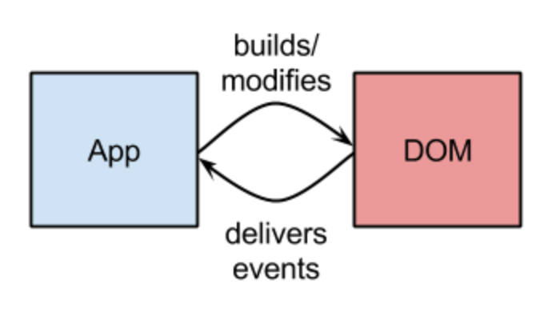
操作DOM需要付出昂貴的代價。
React提供一種不同且有效率的方法更新操作DOM，最終會取代直接操作DOM

Slide 7
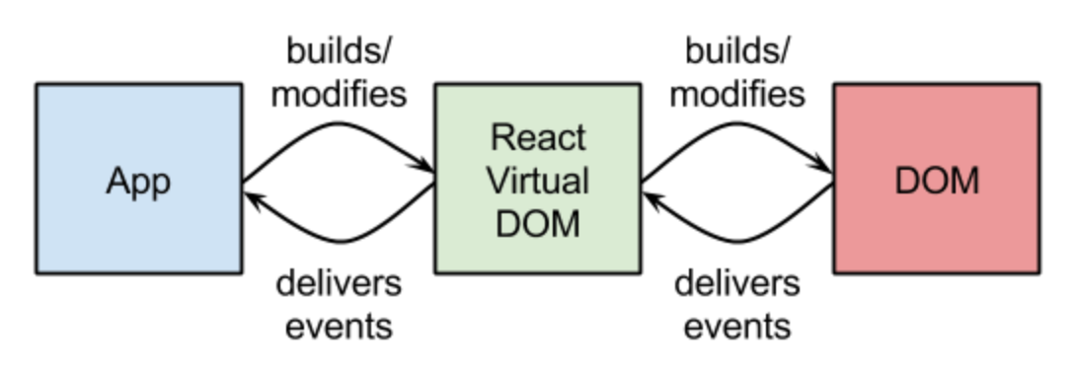
React建立一套Virtual DOM來操作DOM
更新Virtual DOM並不保證馬上影響真實DOM
Diff算法比較目前及先前DOM，計算出最小步驟更新真實DOM

Slide 8
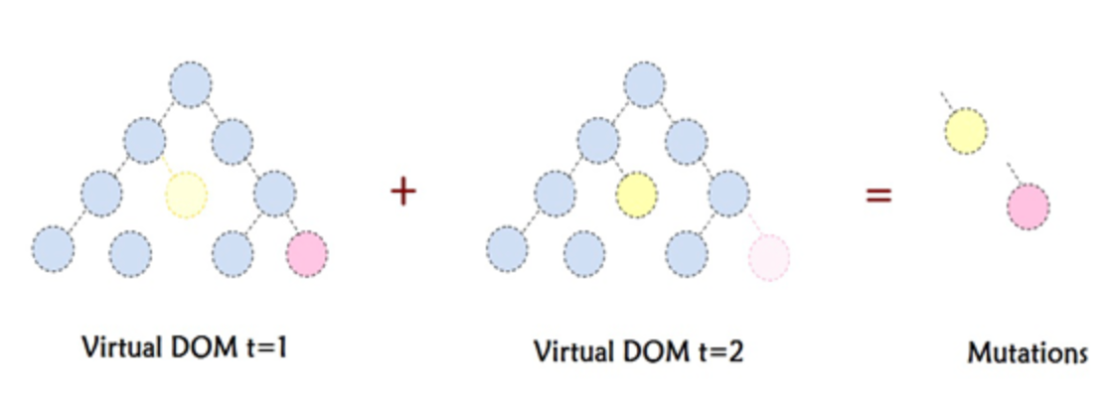
當頁面發生變化並不是繪製整個DOM
比對差異為增加黃色節點、刪除粉紅節點

Slide 9
JSX介紹

Slide 10
JSX語法在React中的目的，是為了要建立DOM的Element架構。
看起來類似XML的語法，用來描述頁面結構(並不用真的DOM)
主要目標是提供React內部DOM使用的語法糖衣。
<script type=“text/jsx”></script>

Slide 11
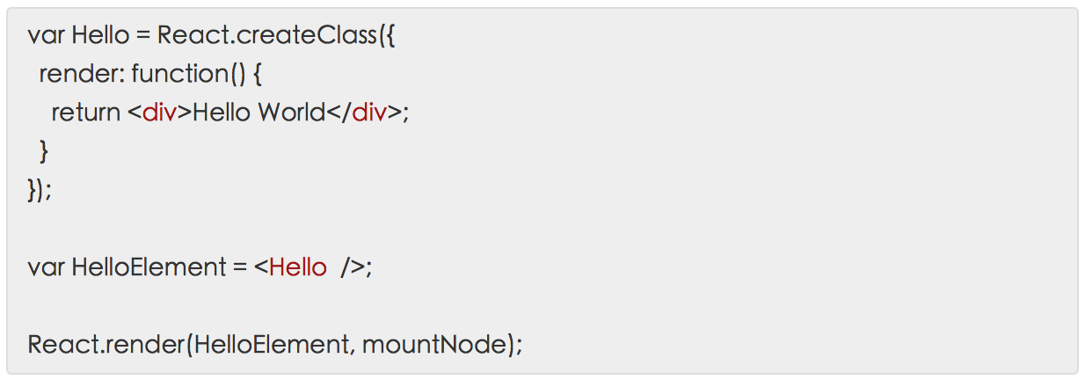
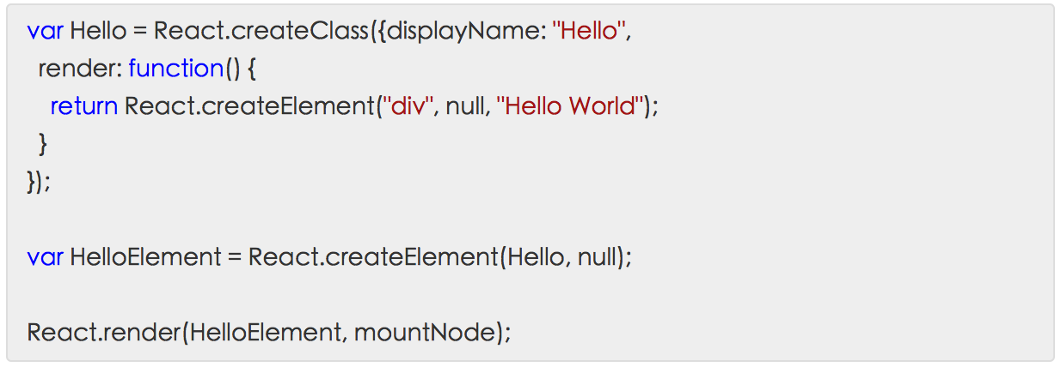

Slide 12
attribute必須避開javascript關鍵字
class => className
JSX需要符合XML格式，標籤必須要結尾<div />

Slide 13
直觀的定義UI展現Model中的數值
JSX定義為類似HTML的樹狀結構，十分簡單易懂，利於維護。

Slide 14
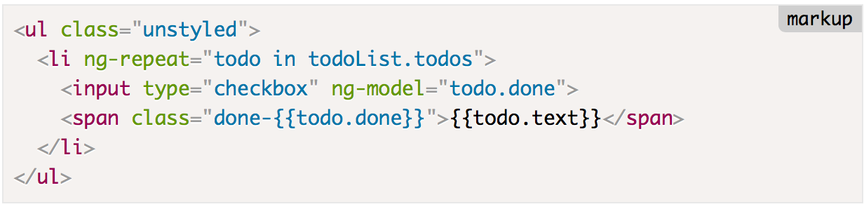
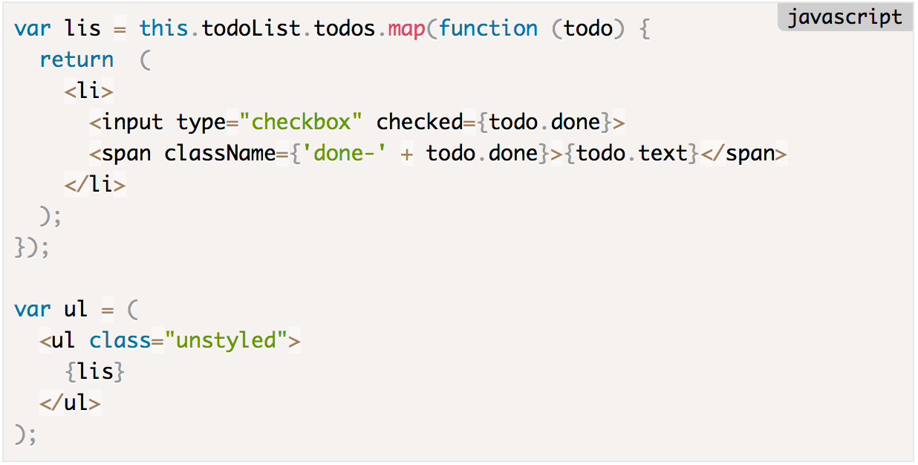

Slide 15
JSX完全的利用了JavaScript自帶的語法及特性。
這種使用代碼建構畫面的方式，讓程式碼更加直觀及利於維護。

Slide 16
REACT 介紹

Slide 17
Component
render( )是React的基本方法，用來轉換成HTML語言，並插入指定的DOM節點。
React允許將程式碼封裝成組件，然後像插入HTML標籤一樣，在網頁中加入這個組件。
demo01 - Component

Slide 18
Array
JSX允許在模板插入Javascript變數，如果變數是一個陣列，則將陣列中的內容加到模板中。
demo02 - Array

Slide 19
Props
父元件傳遞資訊給子元件，子元件內部可以用props取得。
<Hello name="Andy" />，使用this.props.name就可以取得name屬性
demo03 - Props

Slide 20
Children
this.props.children表示組件的所有子節點。
<Hello>
<p>Hello</p>
<p>World</p>
</Hello>
demo04 - Children

Slide 21
PropTypes
組件的屬性可以接受任何值，有時需要驗證輸入的參數是否符合要求。
React.PropTypes用來驗證屬性的型態。
demo05 - PropTypes

Slide 22
DOM
有時需要從組件取得真實DOM的節點，就會用到ref屬性。
<input type="text" ref="myInput" />
this.refs.myInput.getDOMNode( ).value
demo06 - DOM

Slide 23
State
React使用狀態和使用者進行互動，藉由狀態的改變，觸發重新繪製UI
getInitialState: function(){
return {liked: true};
}
this.setState({liked: !this.state.liked});
demo07 - State

Slide 24
Form
通過event.target.value取得input輸入的值。
textarea、select、radio都屬於這種方式。
demo08 - Form

Slide 25
Lifecycle
Mounting：元件準備寫入DOM
Updating：偵測到狀態改變，準備重新繪製
Unmounting：元件正要被DOM移除
will：進入狀態前
did：進入狀態後
demo09 - Lifecycle

Slide 26
Ajax
通過Ajax取得資訊，請求成功後，再使用this.setState重新繪製UI
demo10 - Ajax

Slide 27
實作 - 待辦事項

Slide 28
jQuery
Angular
React
demo - todoList

